Slide 1
คณะวิศวกรรมศาสตร์ มหาวิทยาลัยหอการค้าไทย
ผศ.เฉลิมชนม์ ไวศยดำรง
NG160,NG109 พื้นฐานนักประดิษฐ์
Libre Barcode 39

Slide 2
จุดประสงค์ในการออกแบบฐานข้อมูล
ลดความซ้ำซ้อนของข้อมูล ลดความผิดพลาดในการกรอกข้อมูล
เพื่อความรวดเร็วในการ เพิ่ม แก้ไข ลบและ ค้นหาข้อมูล
เพื่อความถูกต้องและน่าเชื่อถือของข้อมูล
เพื่อสามารถกำหนดความปลอดภัยในการใช้งานร่วมกัน
ข้อมูลที่จัดเก็บต้องเป็นอิสระต่อการใช้งานร่วมกัน
คณะวิศวกรรมศาสตร์ มหาวิทยาลัยหอการค้าไทย - ผศ.เฉลิมชนม์ ไวศยดำรง

Slide 3
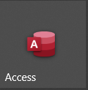
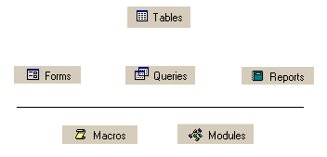
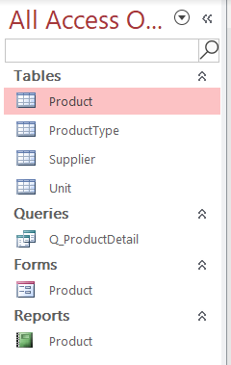
Table (ตาราง) : แหล่งเก็บข้อมูลข้อความ ภาพ เสียง ฯลฯ
Query (ตารางเสมือน) : การเชื่อมตาราง แสดงข้อมูลโดยกำหนดเงื่อนไข
Form (แบบฟอร์ม) : ส่วนติดต่อกับผู้ใช้ กรอก แสดง แก้ไขข้อมูลจากตารางหรือตารางเสมือน
Report (รายงาน) : แสดงข้อมูลจากตาราง ตารางเสมือน หรือแบบฟอร์มทางเครื่องพิมพ์
Macro (ชุดคำสั่ง) : สร้างคำสั่งการทำงานที่ใช้งานซ้ำ ๆ
Module (โปรแกรมย่อย) : Visual Basic For Application (VBA)
คณะวิศวกรรมศาสตร์ มหาวิทยาลัยหอการค้าไทย - ผศ.เฉลิมชนม์ ไวศยดำรง

Slide 4
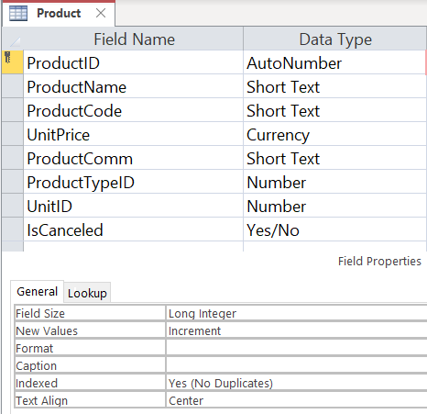
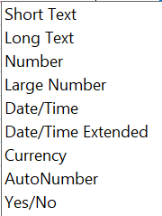
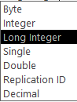
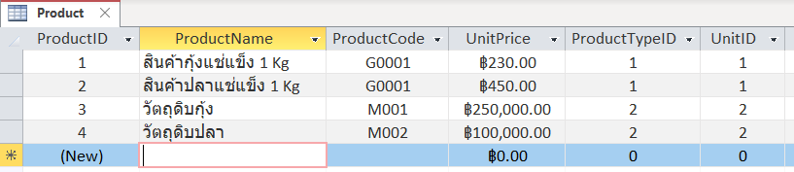
กำหนดขนาดข้อความ
การสร้างตาราง (Table)
กำหนดชนิดตัวเลข
ฟิลด์ Field
เรครอด์ Record
วันที่ เวลา
เงิน ไม่ปัด เศษ
รหัสเลข อัตโนมัต
การทำงานกับตาราง
เพิ่มข้อมูล
แก้ไข
ลบ
ค้นหา
ฟิลด์ Field คอล์มข้อมูล
เรครอด์ Record บรรทัดข้อมูล
Primary Key
คณะวิศวกรรมศาสตร์ มหาวิทยาลัยหอการค้าไทย - ผศ.เฉลิมชนม์ ไวศยดำรง

Slide 5
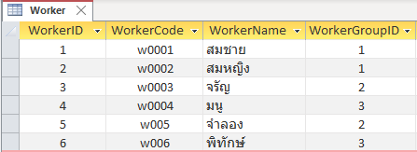
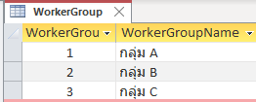
ชนิดคีย์ในฐานข้อมูล
คณะวิศวกรรมศาสตร์ มหาวิทยาลัยหอการค้าไทย - ผศ.เฉลิมชนม์ ไวศยดำรง
Primary Key
Candidate Key
Composite Key
Foreign Key
Primary Key
Candidate Key
Foreign Key
Primary Key

Slide 6
Relationships
คณะวิศวกรรมศาสตร์ มหาวิทยาลัยหอการค้าไทย - ผศ.เฉลิมชนม์ ไวศยดำรง
One to One
One to Many
Many to Many
1 1
n 1

Slide 7
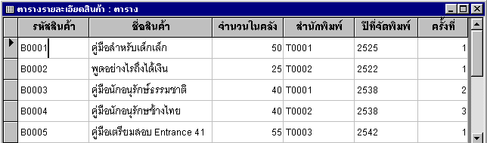
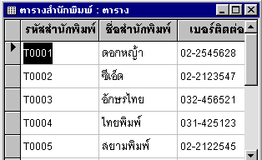
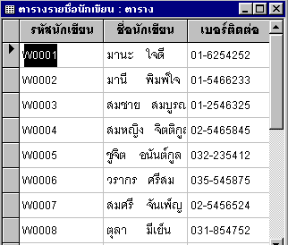
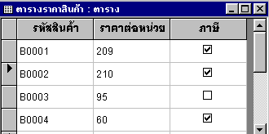
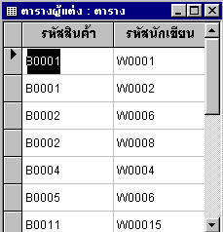
ตัวอย่างฐานข้อมูลของร้านขายหนังสือ
ตารางหนังสือที่จัดพิมพ์
Primary Key
One to One
ตารางราคาหนังสือที่จัดพิมพ์
One to Many
Many to Many
ตารางสำนักพิมพ์
ตารางผู้แต่งหนังสือ
ตารางนักเขียน
Foreign Key
Composite Key

Slide 8
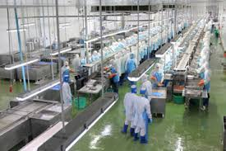
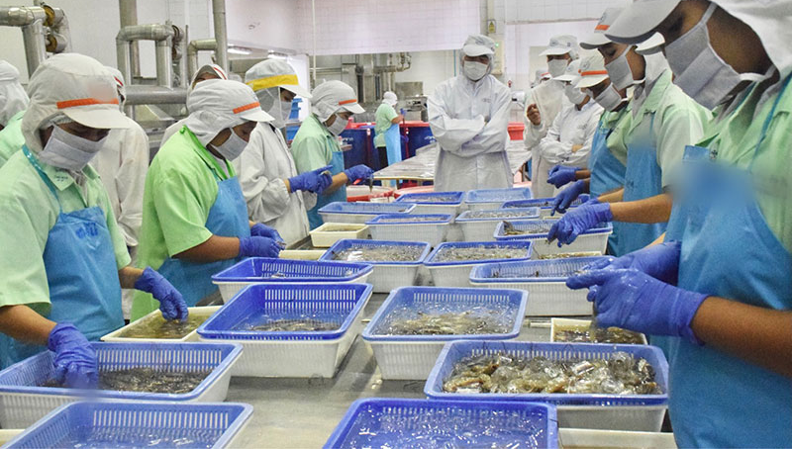
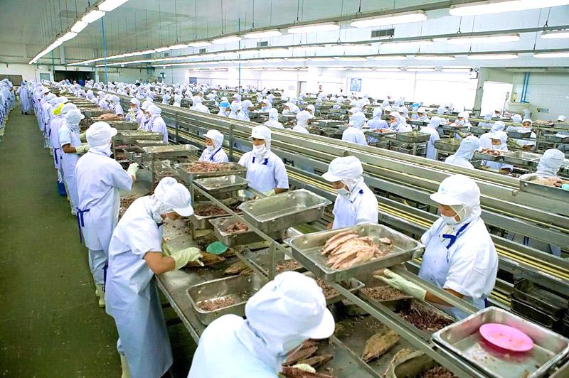

Slide 9
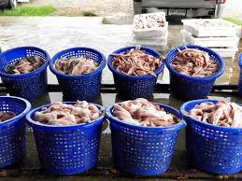



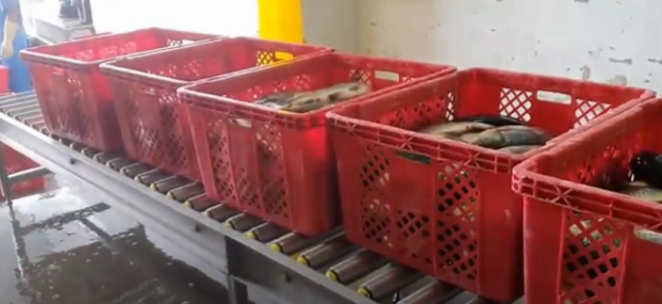
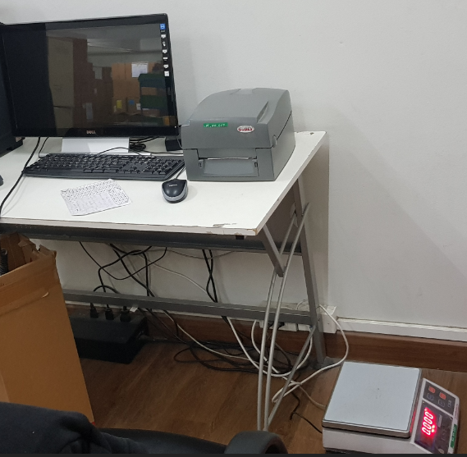
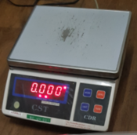

Slide 10
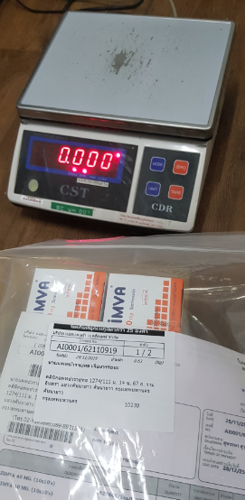
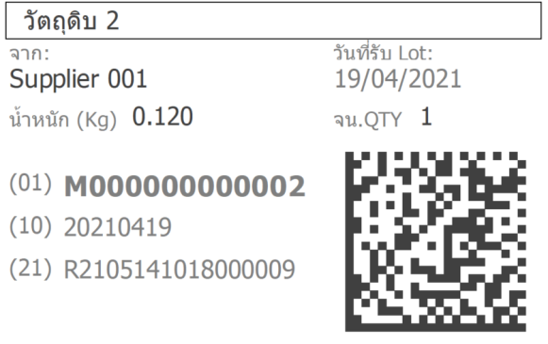
CST รุ่น CDR-15

Slide 11
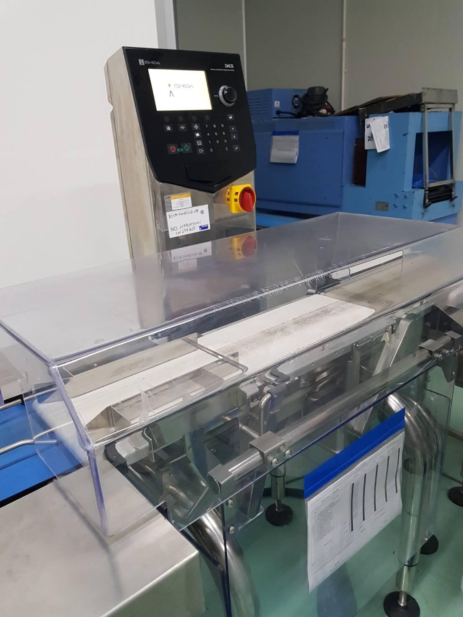

Slide 12
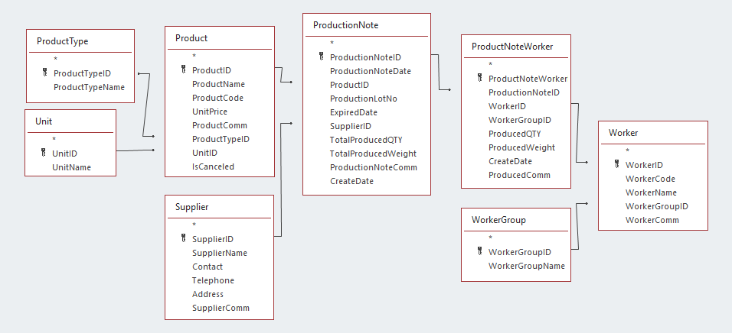
Production Note Lab 1
คณะวิศวกรรมศาสตร์ มหาวิทยาลัยหอการค้าไทย - ผศ.เฉลิมชนม์ ไวศยดำรง

Slide 13
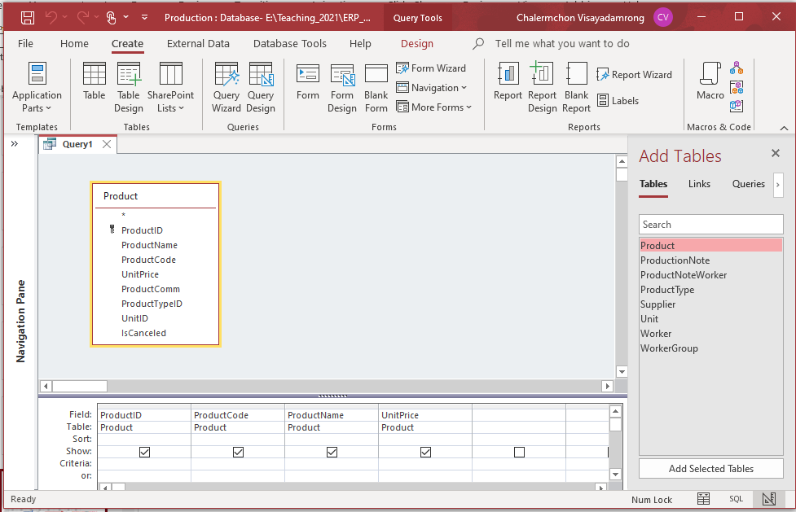
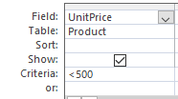
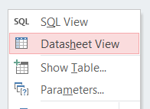

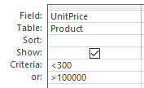
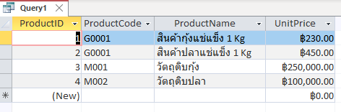

การแสดงข้อมูลด้วยเงื่อนไขตัวเลข
Lab 2.1 Query Criteria
Lab 1.1
Lab 1.2

Slide 14
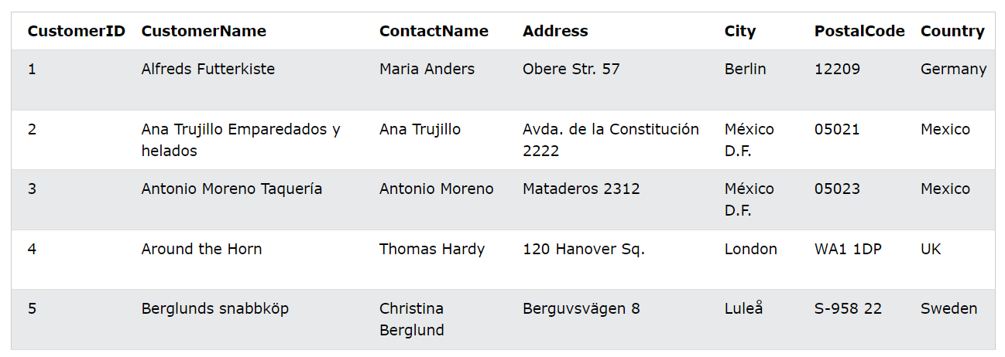
รูปแบบคำสั่ง Select (SQL)
SELECT column1, column2, ... FROM table_name;
SELECT column1, column2, ... FROM table_name WHERE condition;
SELECT * FROM table_name;
https://www.w3schools.com/sql/sql_select.asp

Slide 15
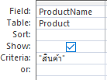
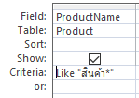

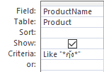

การแสดงข้อมูลด้วยเงื่อนไขตัวอักษร
Lab 2.1 Query Criteria
Lab 1.3
“สินค้า”
= “สินค้า”
เท่ากับคำที่ค้นหา
Lab 1.4
Like “สินค้า*”
ขึ้นต้นด้วย
Lab 1.5
Like “*กุ้ง*”
อยู่ระห่างคำหัวท้าย

Slide 16
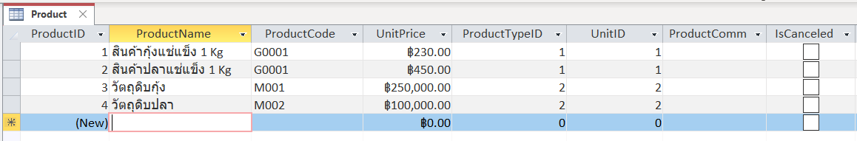
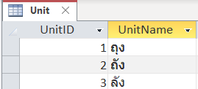
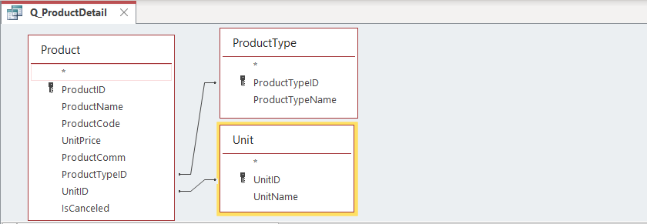
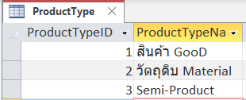
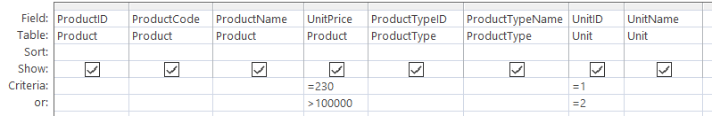
การกำหนดเงื่อนไขที่ซับซ้อน
Lab 2.1 Query Criteria
Lab 1.6
OR
(UnitPrice < 500 AND UnitID = 1 )
(UnitPrice > 100,000 AND UnitID = 2 )
(UnitPrice < 500 AND UnitID = 1 ) OR (UnitPrice > 100,000 AND UnitID = 2 )

Slide 17
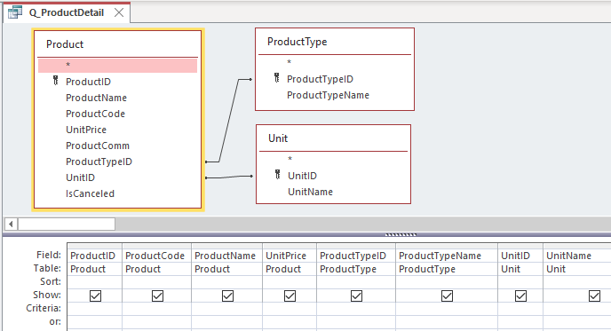
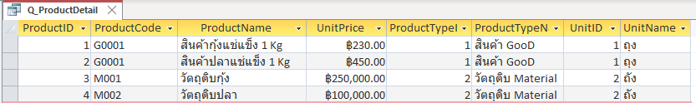
การเชื่อมโยงข้อมูลระหว่างตารางด้วยรหัส (Join Table)
Lab 2.2 Query Join
Lab 2.1 Query Criteria
แสดงข้อมูลรายละเอียดสินค้า ประเภท และ หน่วย

Slide 18
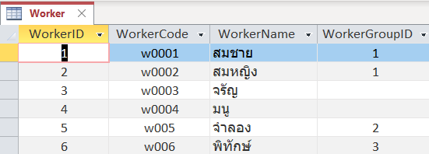
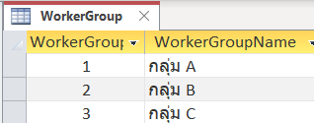
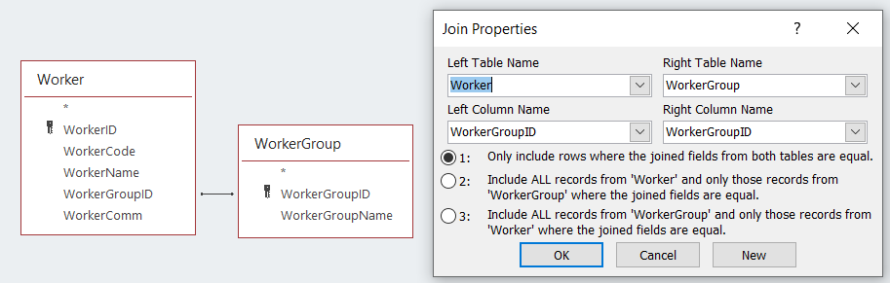
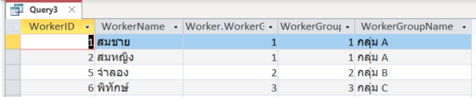
การเชื่อมโยงข้อมูลระหว่างตาราง (Left/Right Join Table)
Lab 2.2 Query Join
Lab 1.7
แสดงชื่อกลุ่มงานของแต่ละพนักงาน

Slide 19
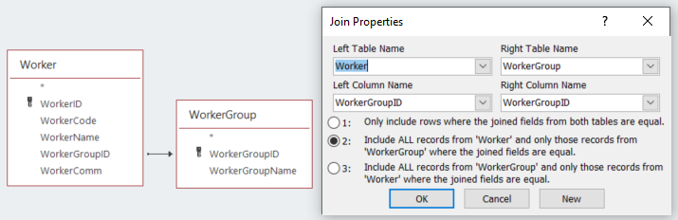
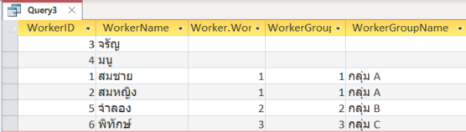

Lab 2.2 Query Join
Lab 1.8
ค้นหาคนที่ยังไม่ได้กำหนดกลุ่มงาน
การกำหนดข้อมูลทั้งหมดจากตาราง Worker
(Join Table)
Is Null

Slide 20
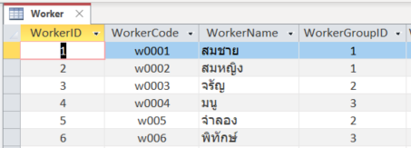

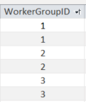
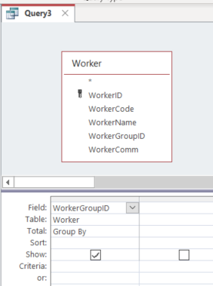



Lab 2.3 Query Group By
การจัดกลุ่มข้อมูล (Group By)
Total (Group By)
สรุปกลุ่มข้อมูลที่ไม่ซ้ำกัน
Lab 1.9

Slide 21





Lab 2.3 Query Group By
การคำนวนในกลุ่มข้อมูล (Group By)
Lab 1.9
สรุปจำนวนในแต่กลุ่ม

Slide 22



Lab 2.4 Query Crss Tab
Lab 1.10

Slide 23



Lab 2.4 Query Crss Tab (Create / Query Wizard)
Lab 1.10

Slide 24

Lab 2.4 Query Crss Tab (Create / Query Wizard) Row Header
Lab 1.10

Slide 25


Lab 2.4 Query Crss Tab (Create / Query Wizard) Column Header
Lab 1.10

Slide 26


Lab 2.4 Query Crss Tab (Create / Query Wizard) Data In Column
Lab 1.10

Slide 27




Lab 2.3 Query Group By
Lab 1.11
สรุปกลุ่มข้อมูลพนักงานที่ใช้ในแต่ละงานผลิต ?

Slide 28

Lab 1.1 Create / Table Design
Student
- StudentCode , StudentName , EntranceYear
Course
- CourseCode , CourseName
Teacher
- TeacherCode , TeacherName
OpenCourse
-CourseID ,CourseCode ,TeacherCode , StartDate , EndDate , EduYear
OpenCourseDetail
- CourseID , StudentCode , Grand,Score

Slide 29






Lab 1.1 Design and Ceate Tables
Lab 1.11
Single

Slide 30


Lab 1.1 Create / Query Design
Lab 1.12

